Slide 1


Equipe Zuaniffe:
Itamar da Silva Farias
Joicy dos Santos Silva
Júlia Fernandes Alves
Tiago da Silva Araújo

Slide 2

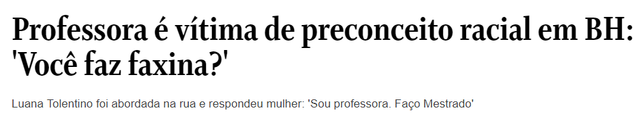
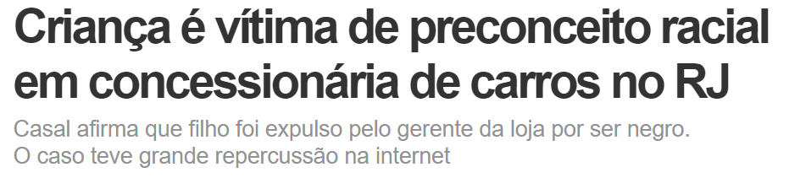
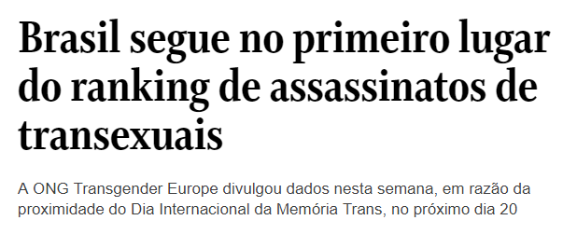
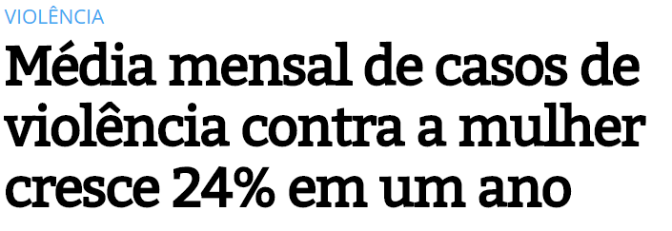
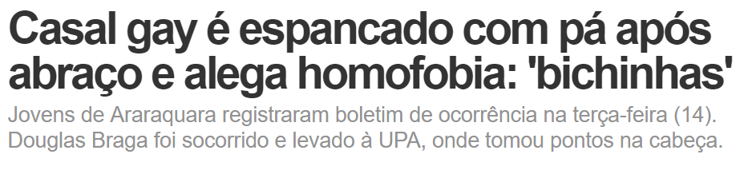
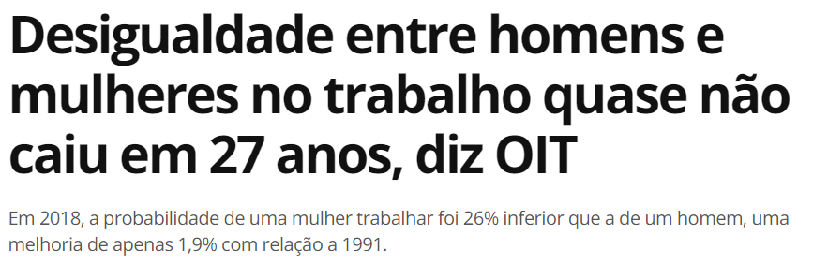
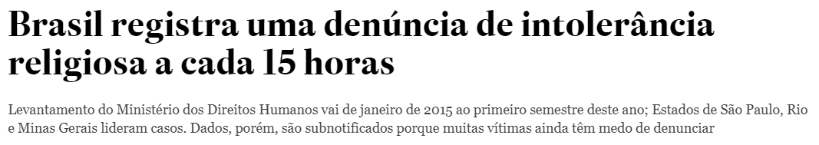


Temática

Slide 3
Sobre o Jogo
Ação e de plataforma;
Público Alvo: adolescentes (maiores de 12 anos);
Temática Social:
O jogo aborda como temática central os vários tipos de preconceitos, utilizando-se de metáforas, o jogo busca sensibilizar o jogador a evitar frases preconceituosas e perceber que a não violência e o uso do amor pode reverter o preconceito de algumas pessoas.

Slide 4
Demo do Jogo ou vídeo de uma sessão de jogo
Slide 2

Slide 5
Análise Estratégica do Jogo
Slide 3
Atributos Diferenciadores do seu jogo em relação aos concorrentes | Chega de preconceito | Poder violeta | Xô preconceito
Gamificação | Modelo baseado em quiz | Modelo Run | Modelo plataforma
Interação Real | Apresenta simulações de situações corriqueiras | Apresenta simulaçõesde situações corriqueiras | Apresentação de noticias reais em jornais
Mídias Sociais | Não foi observado utilização | Não foi observado utilização | Interação entre usuarios em foruns
Abordagem da temática | Subdivisão em tipos distintos de preconceitos | Tema único | Abordagem em formas de temas unicos para cada fase
Aplicabilidade | Narrativas genéricas infanto-juvenil | Modelo em plataforma | Uso educativo para público a partir de 11 anos em atividades escolares

Slide 6
Canvas do Game Design
Slide 4
Elementos da Gamificação do seu jogo (retirado do kit The 35 Gamification Mechanics ToolKit disponível no oráculo) ou inventado por você | Sensibilizar a população para as dificuldades vividas por pessoas vítimas de violência e preconceito | Motivar as pessoas ao reconhecimento e valorização da diversidade e para o respeito; Incentivar as pessoas a lutarem por cidades mais inclusivas, seguras e justas | Incentivar a interação em grupos e fóruns
Narrativa (Uso de Metáfora de um monstro gerador de preconceito: representação de fontes de preconceito) | Levar a entender a existência dos preconceitos, sobretudo os preconceitos velados | Entender que todos estão expostos aos preconceitos e seus efeitos danosos | Utilização de manchetes reais
Recompensas Fixas e variáveis | Buscar por recompensas distintas com outras situações pouco percebidas |  | Recompensas de Participação
temas | Trabalhar as temáticas separadamente, de forma a incentivar o reconhecimento nos próprios preconceitos | Levar os usuários a pensarem para além dos preconceitos que estão habituados, | Aprofundar a discussão sobre os preconceitos e a troca de experiências
Plataformas | Abrir a diversas plataformas de forma a disseminar maior acessibilidade | Buscar a massificação da aplicação para o trabalho contra o preconceito e a não violência | Possibilidade de buscar mais conhecimentos e acesso a serviços de apoio
Uso de não violência na transformação

Slide 7
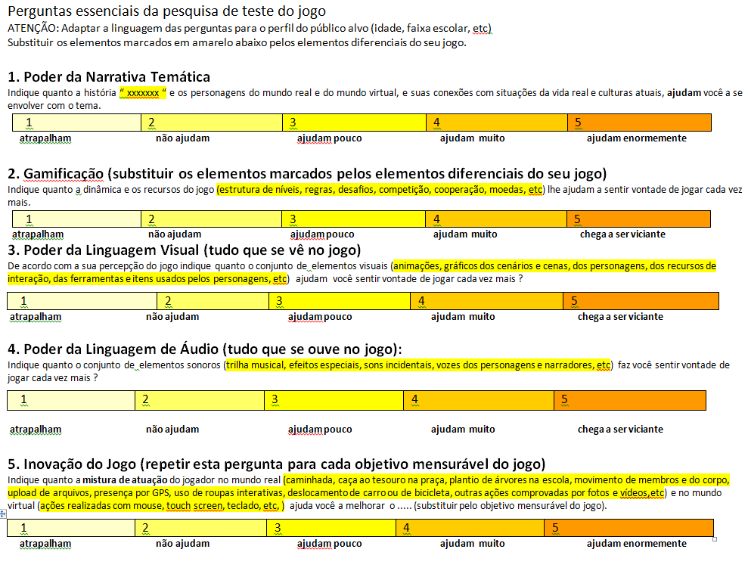
Formulário aplicado para avaliar-testar os objetivos definidos no Canvas (editar o exemplo abaixo disponível em doc no Glocks)
Slide 5

Slide 8
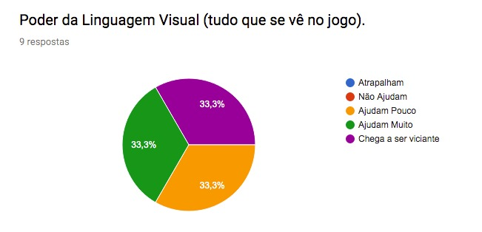
Resultados da Avaliação (tabela ou gráficos com os dados do teste)
Slide 6

Slide 9
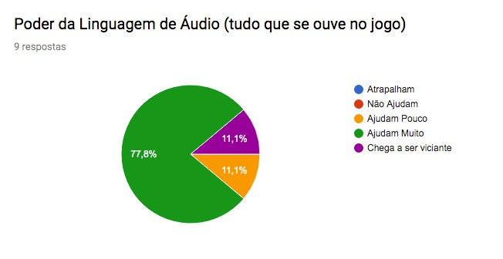
Resultados da Avaliação (tabela ou gráficos com os dados do teste)
Slide 6

Slide 10
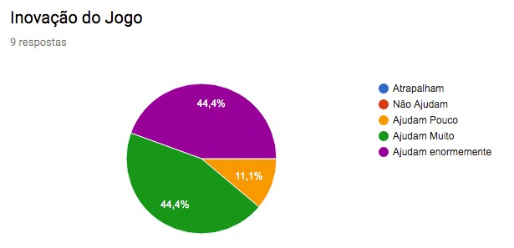
Resultados da Avaliação (tabela ou gráficos com os dados do teste)
Slide 6

Slide 11
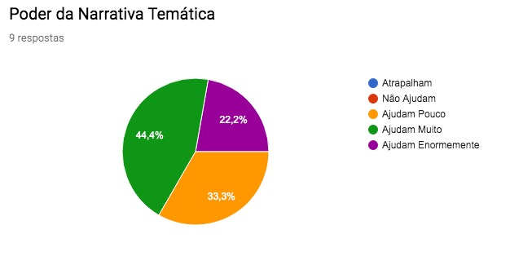
Resultados da Avaliação (tabela ou gráficos com os dados do teste)
Slide 6

Slide 12
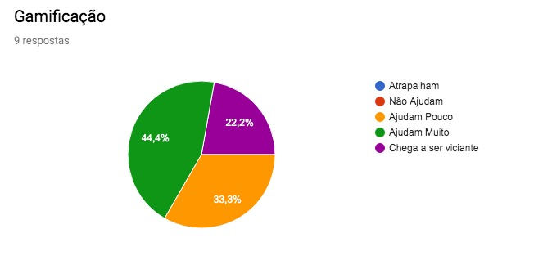
Resultados da Avaliação (tabela ou gráficos com os dados do teste)
Slide 6

Slide 13
Resultados da Avaliação (tabela ou gráficos com os dados do teste)
Slide 6

Slide 14
O que cada membro da equipe vai fazer em relação a este projeto de jogo após a disciplina
Slide 7
Julia Alves | Coordenar geral, de designer e projeto
Tiago Araujo | Desenvolvimento de narrativa e apoio de edição geral;
Joicy Santos | Desenvolvimento de narrativa e apoio de edição e audios;
Itamar Silva | Apoio logístico, e de desenvolvimento.

